Slide 1
ПУШКИНСКАЯ КАРТА

Slide 2
Что такое «Пушкинская карта»?
программа инициированная Президентом Российской Федерации;
для молодых людей в возрасте от 14 до 22 лет включительно;
5 000 рублей от государства на посещение культурных мероприятий, из них:
- 2000 рублей на КИНО
созданных при поддержке Минкультуры России и ФОНД КИНО

Slide 3
Что нужно, чтобы получить «Пушкинскую карту»?
Это можно сделать с 14 лет после получения паспорта
Регистрация на портале «Госуслуги»
и подтвержденная учетная запись.
Скачать приложение «Госуслуги.Культура» Доступно в AppStore, Google Play, Huawei AppGallery и в RuStore
Подтвердить выпуск Пушкинской карты.
Вы получите её в виде виртуальной карты «Мир»

Slide 4
В приложении «Госуслуги.Культура»:
- виртуальная карта;
- афиша мероприятий;
- поиск билетов онлайн.

Slide 5
Баланс карты – пополняется автоматически
В конце года сумма неиспользованных средств сгорает
1 января сумма автоматически пополняется

Slide 6
Участники программы в Кондинском районе:
МУК «Районный Учинский - историко этнографический музей имени А.Н. Хомякова», п. Половинка;
МУК «Районный Дворец культуры и искусств «Конда», гп. Междуреченский;
МУК «Районный краеведческий музей имени Нины Степановны Цехновой», п. Кондинское;
МУК «Центр культуры и молодежи «Камертон», гп. Куминский

Slide 7
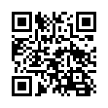
МУК «Районный Учинский - историко этнографический музей имени А.Н. Хомякова»
п. Половинка, улица Рыбников,
телефон для справок: +7 (34677) 54-471, 54-691,
группа в социальной сети ВКонтакте
- ЭКСКУРСИИ
- ИГРОВЫЕ ПРОГРАММЫ;
- ИНТЕРАКТИВНЫЕ ПРОГРАММЫ
- МАСТЕР-КЛАССЫ
Купить билет

Slide 8
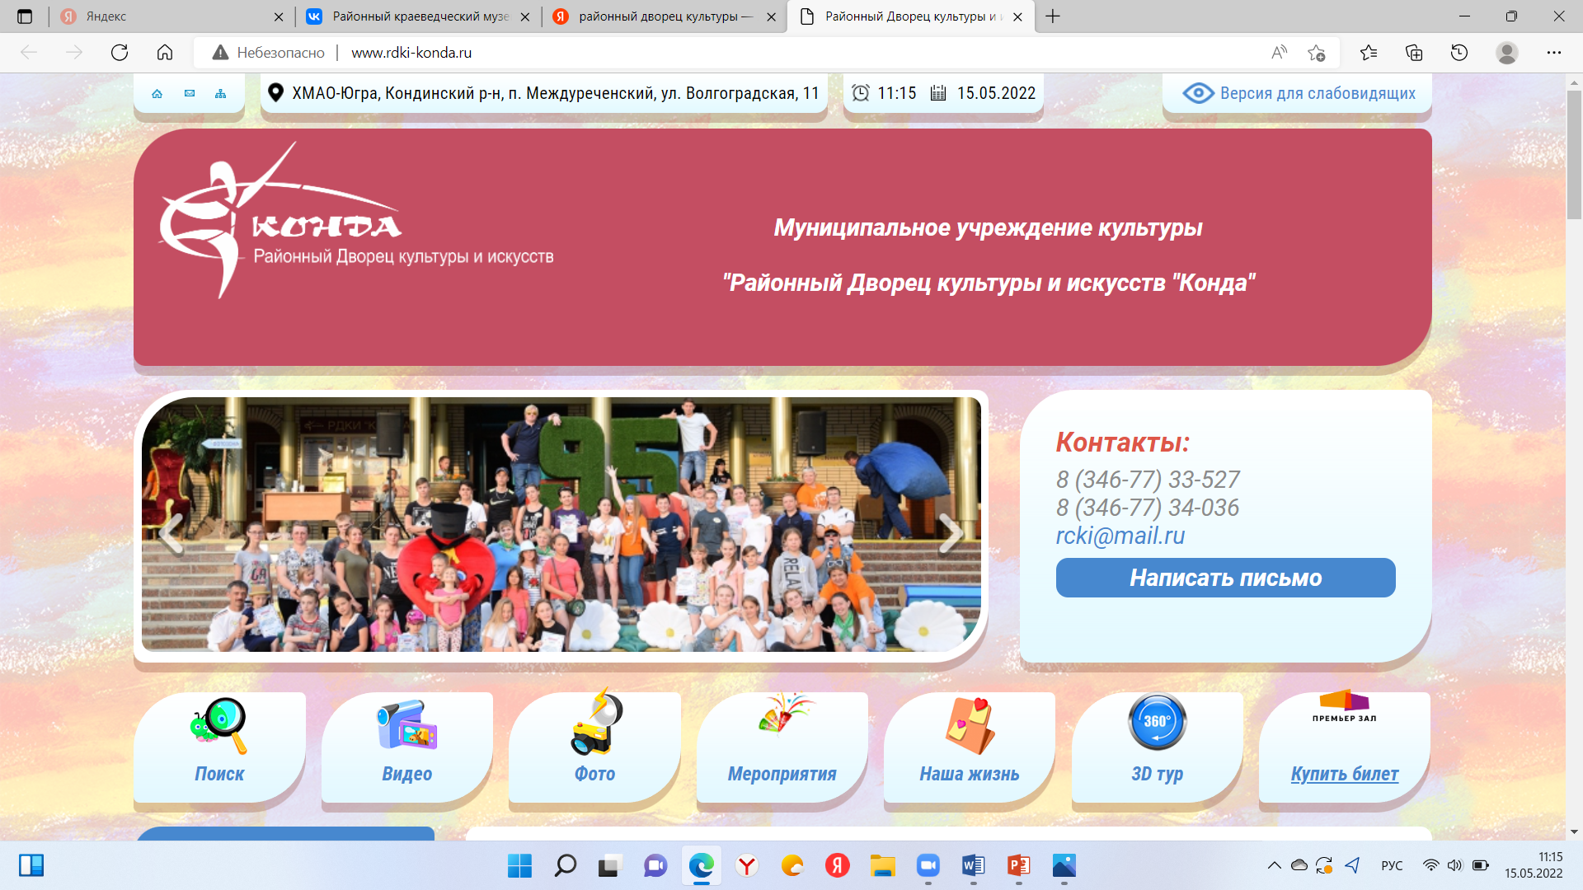
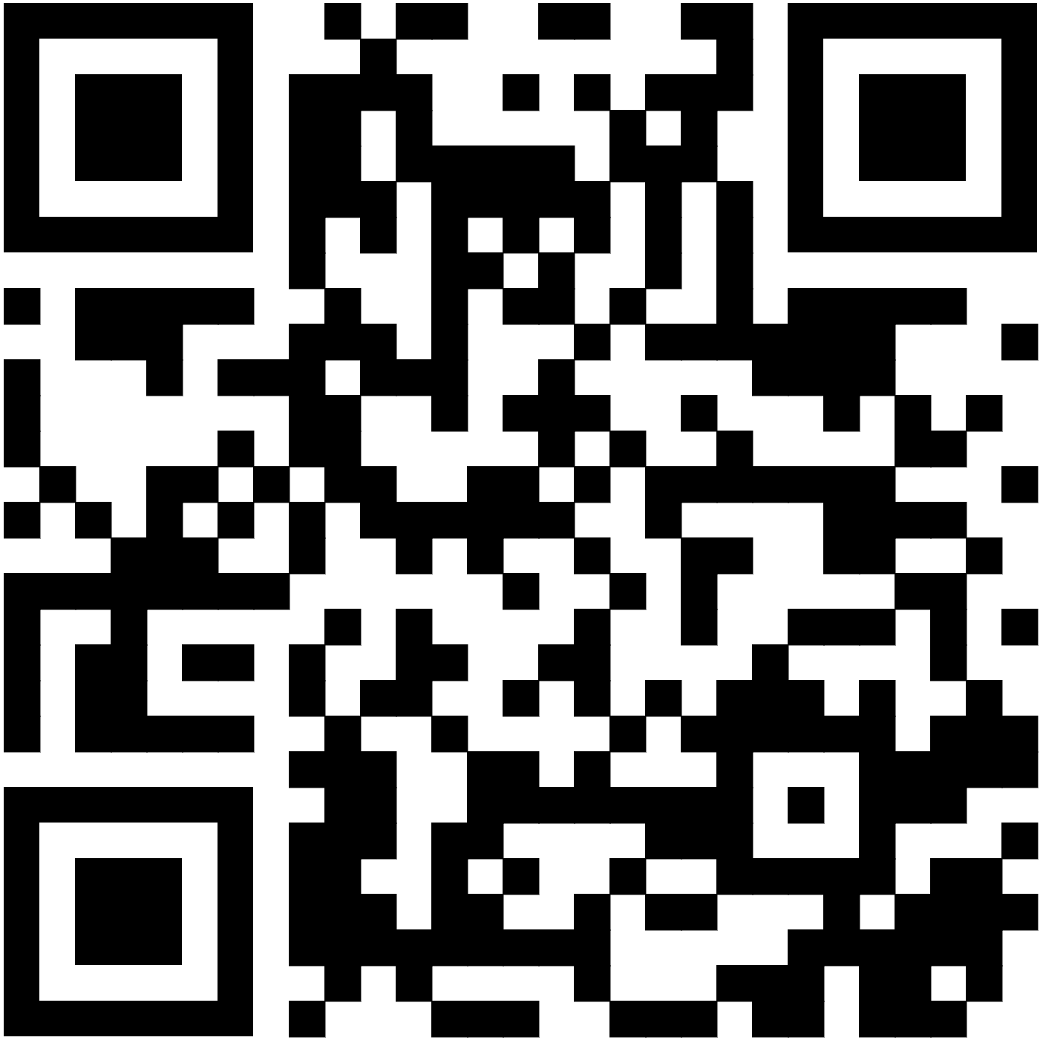
МУК «Районный Дворец культуры и искусств «Конда»
пгт. Междуреченский, улица Волгоградская, д. 11
телефон для справок: +7 (34677) 41-737, 34-036
Купить билет
Кинопоказы:
Информация по кинопоказам размещена:
- в социальной сети Вконтакте, сообщество «Киноманы Конды»,;
- официальном сайте Районного Дворца культуры

Slide 9
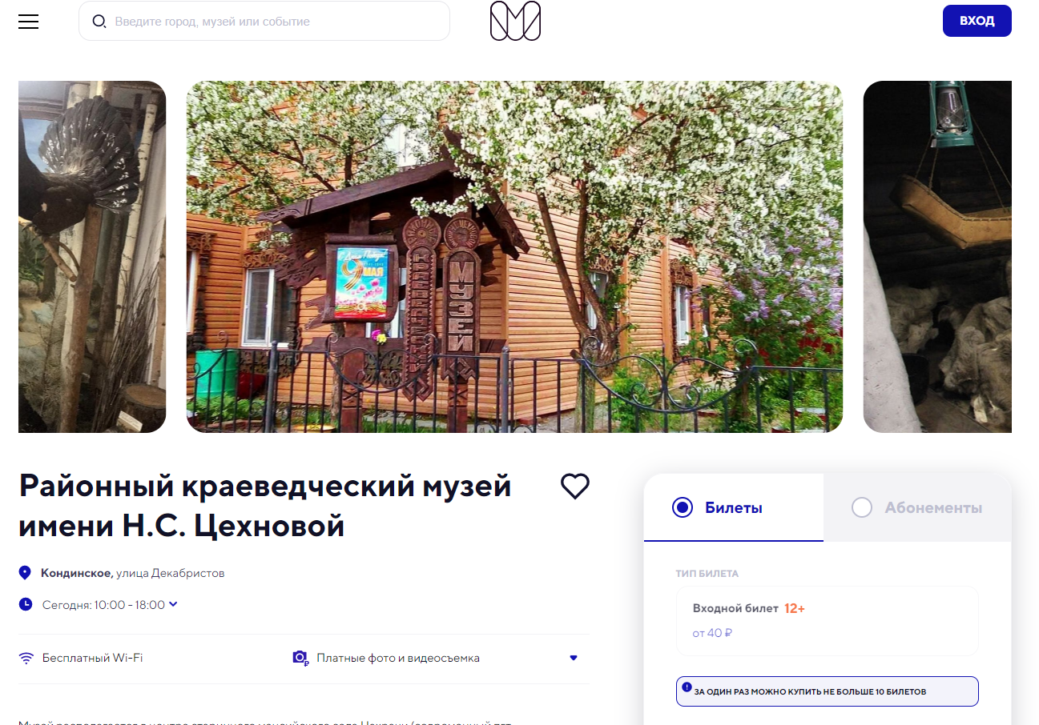
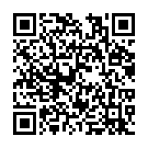
МУК «Районный краеведческий музей имени Нины Степановны Цехновой»
п. Кондинское, улица Первомайская, д. 12
телефон для справок: +7 (34677) 21-586
Купить билет
- ЭКСКУРСИИ - МАСТЕР-КЛАССЫ

Slide 10
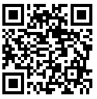
МУК «Центр культуры и молодежи «Камертон»
гп. Куминский, ул. Почтовая, д. 43,
телефон для справок: 8 (34677) 39-280, 39-522.
Купить билет

Slide 11
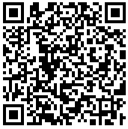
Мероприятия по Пушкинской карте размещены на портале «КУЛЬТУРА.РФ»
- Афиша Кондинского района
АФИША

Slide 12
Мероприятия, помеченные значком
Пушкинской картой можно найти:
в приложении «Гослуги Культура»
на сайте «Культура.РФ»
а также через поиск в сети Интернет

Slide 13
ВАЖНО!
НЕ ПЫТАЙТЕСЬ!
Оплачивать билеты друзьям или родным
Перепродавать уже купленные билеты
другим людям
Пополнять баланс на карте

Slide 14
Спасибо за внимание!

